Slide 1
1조 설문조사 DB구현

Slide 2
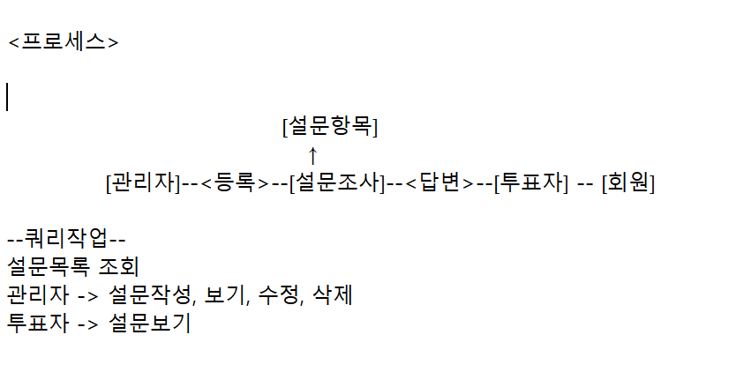
1. 요구분석

Slide 3
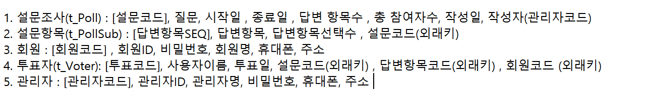
2. 개념적 모델링 – ERD 다이어그램

Slide 4
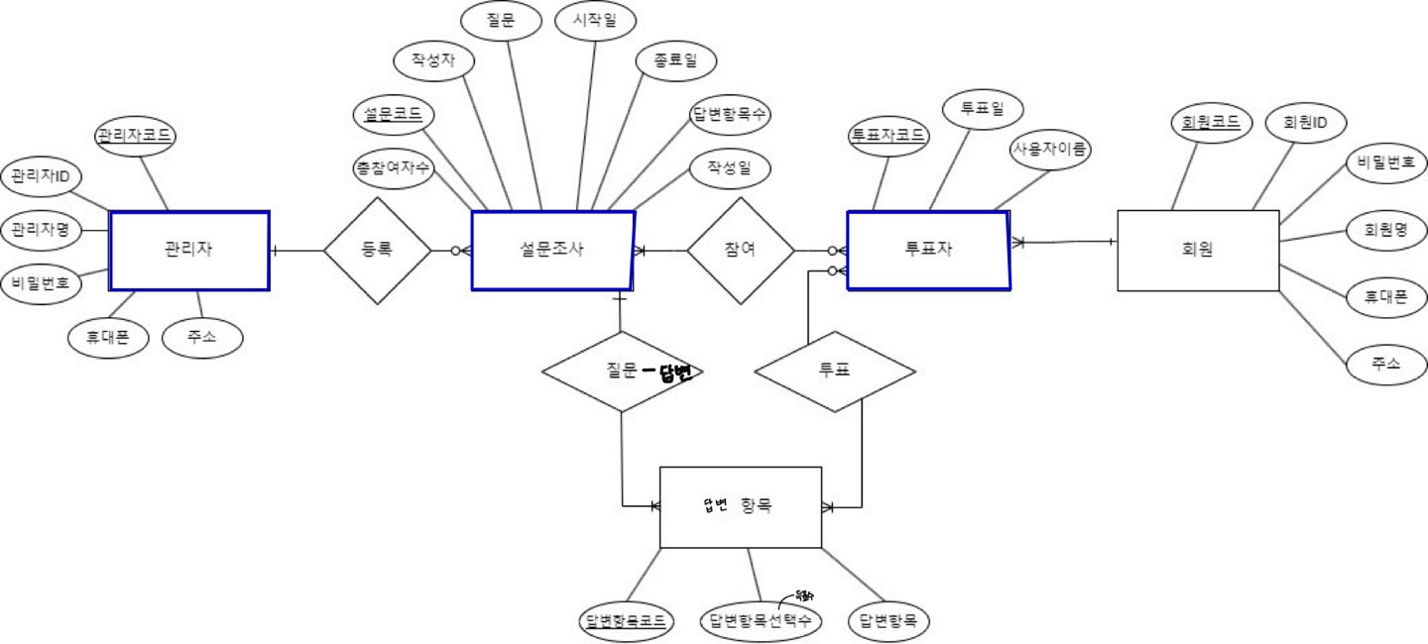
2. 개념적 모델링 – ERD 다이어그램

Slide 5
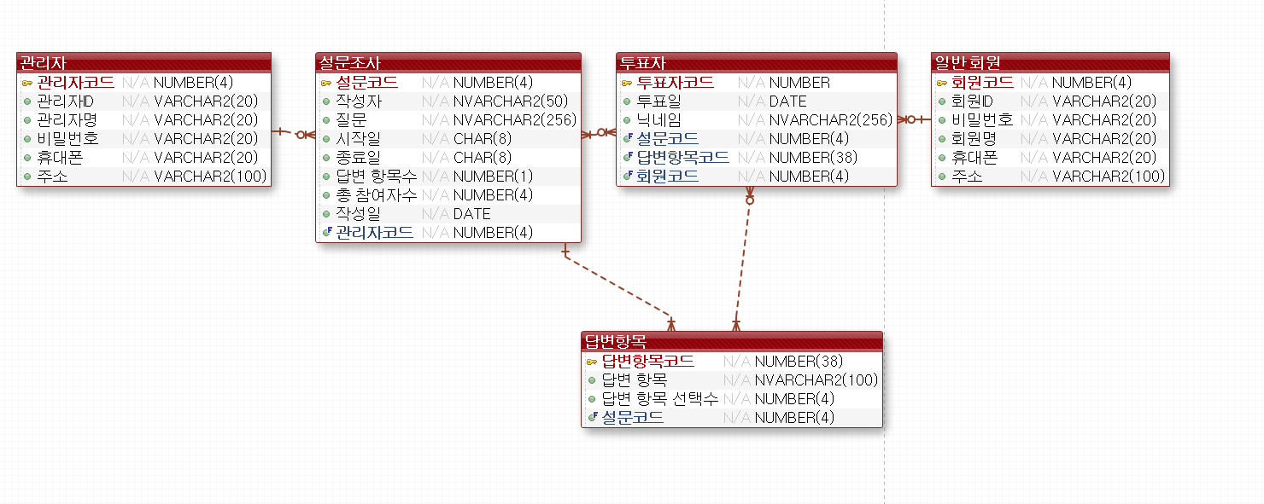
2. 논리적,물리적 모델링 – ERD 다이어그램

